Slide 1
Fruit shop
Онлайн магазин для заказа фруктов на дом.

Slide 2
Краткое описание
Данный проект является компанией, которая выступает посредником между покупателем и поставщиком. Сферой деятельности проекта является доставка продуктов на дом, на данный момент доставка на дом быстро растущий сегмент рынка, которой будет занимать мой проект в сфере фруктов, овощей и ягод.

Slide 3
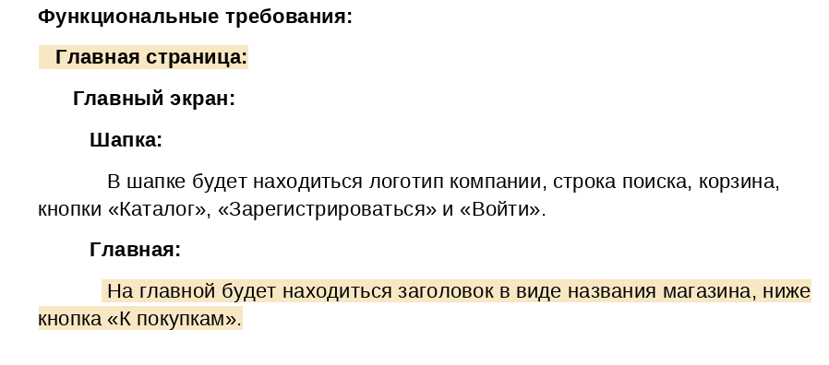
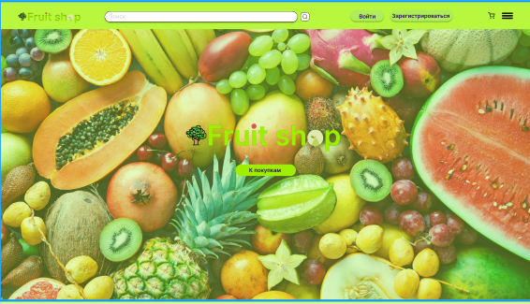
Техническое задание и демонстрациия макета
Главный экран является лицом сайта, поэтому на нём находиться шапка сайта, в которой есть лого проекта, строка поиска с каталогом для быстрой навигации, кнопки входа и регистрации на сайте, а также корзина покупателя. А на главной располагается ещё один логотип проекта, и кнопка «К покупкам», чтобы покупатель мог сразу преступить к заказу.

Slide 4
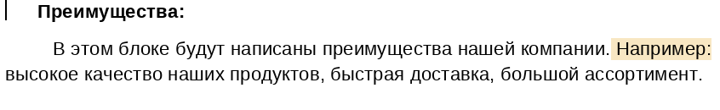
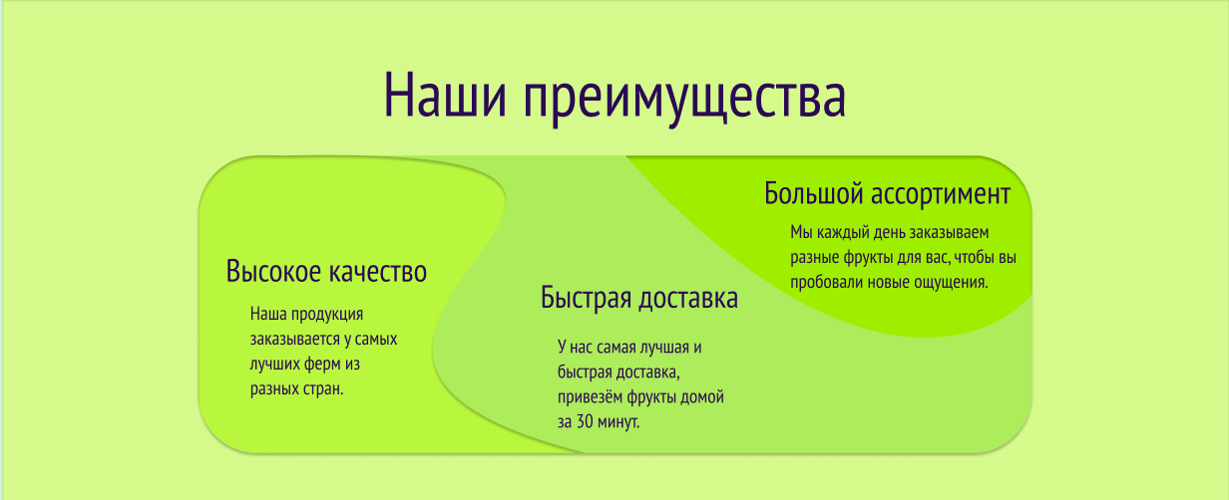
В секции «Преимущества» находятся информация о преимуществах нашего проекта перед другими проектами. Данная секция должна показать почему клиенту лучше заказывать у нас нежели у наших конкурентов. Все три преимущества являются одними из лучших, например «Быстрая доставка», данное преимущество одно из востребованных, потому что почти каждый клиент хочет получить свои покупки, как можно быстрее.

Slide 5
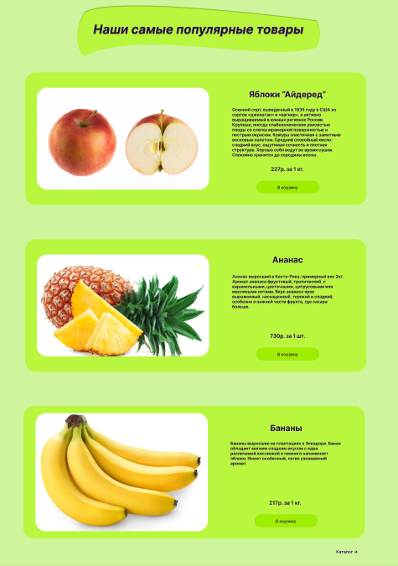
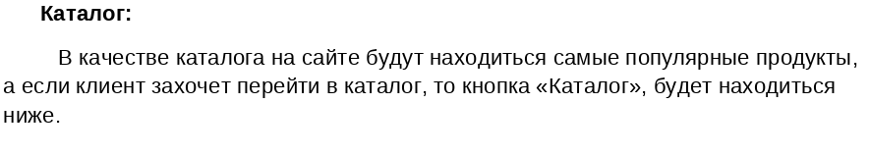
В этой секции сайта, находиться каталог, в нём располагаются самые популярные товары, которые покупают наши клиенты. Предполагается что данная секция заинтересует клиента и он купит что-то из данного каталога.

Slide 6
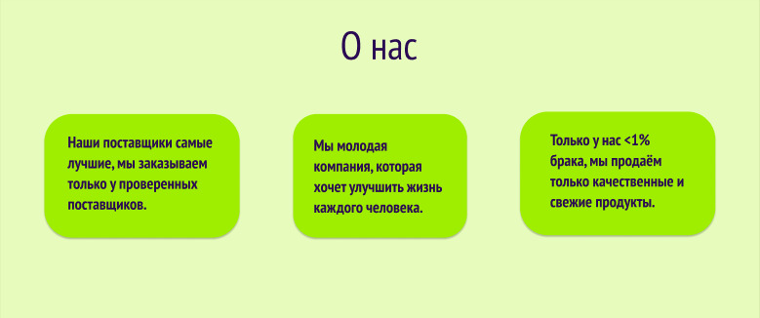
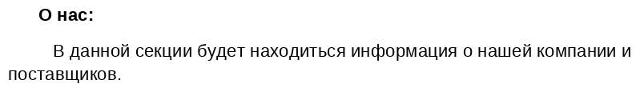
В данной секции сайта располагается информация о нас, чтобы клиент мог узнать о нас больше. Всё что находится в этой секции нужно для того чтобы клиент больше доверял нам.

Slide 7
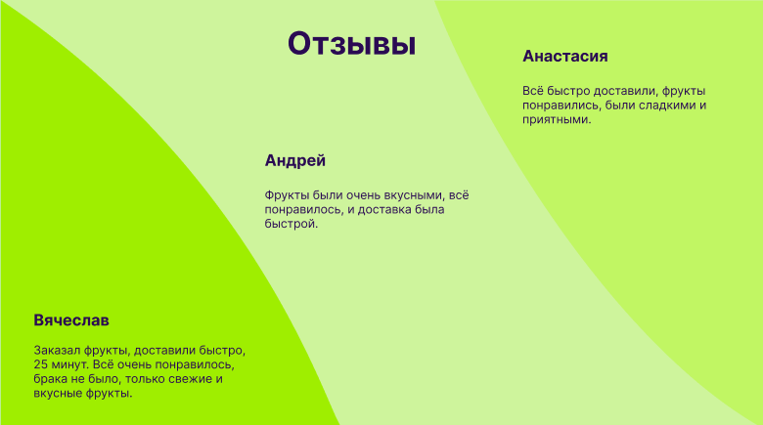
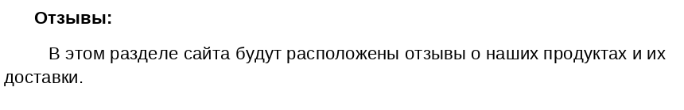
Эта секция содержит отзывы наших покупателей, этот раздел нужен для потверждения всей информации о нас и от том что мы не обманывая насчёт наших преимуществ.

Slide 8
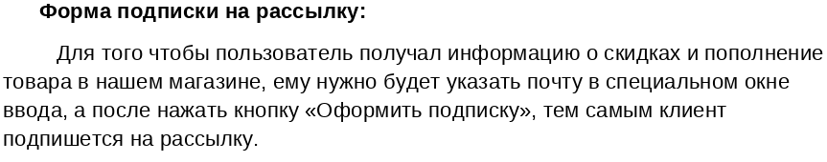
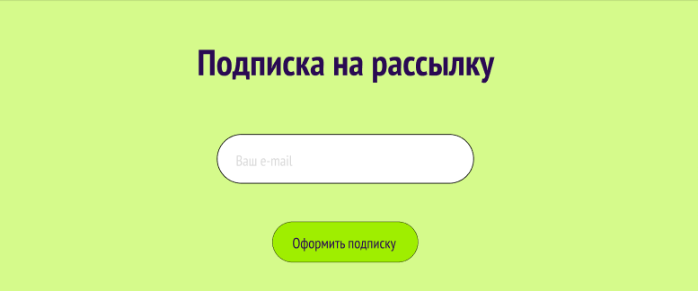
В данном разделе находиться подписка на рассылку, написав свою почту и отправив её, клиент будет получать информацию о скидках и обновлении ассортимента.

Slide 9
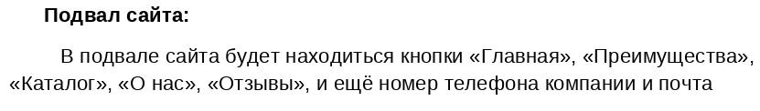
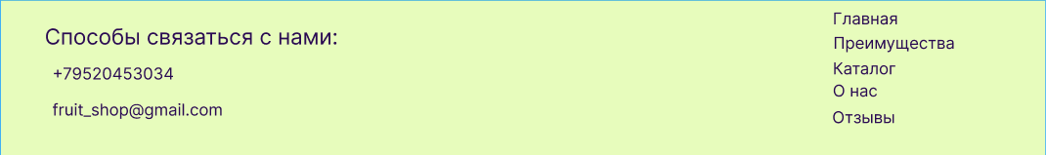
Это последний раздел сайта, здесь находиться информация с помощью, которой с нами можно связаться(номер телефона и почта), а также навигация, с помощью которой можно переместиться на любой раздел сайта.

Slide 10
Описание процесса вёрстки
С самого начала я создал все нужные файлы и папки для удобства, далее я начал верстать хэдер, но во время вёрстки у меня возникла проблема, из-за неё мне пришлось изменить макет, а точнее строку поиска, потому что у меня не получалось разместить кнопку внутри поисковой строки. Далее проблем не было, и я доделал хэдер.
После хэдера я начал верстать секцию «main», с ней не возникло проблем, сначала я сделал основной класс дальше создал в нём контейнер для того чтобы разместить объекты в коробке, после чего написал wrap для того чтобы выровнять объекты в нужном положение, после чего разместил логотип с кнопкой.
Закончив секцию «main», я сверстал через некоторое время следующую секцию, а потом и другую, пока не закончил. Проблем во время вёрстки остальных элементов не возникло.

Slide 11
Итоговый результат
Сайт: https://aferist958.github.io/Project_september/
Макет: https://www.figma.com/design/x6dvB50FXiQdLHny6NZyMu/Fruit-shop?node-id=0-1&node-type=canvas&t=tvIkmo7f4bW7nIHD-0

